Slide 1
Logística Empresarial
Aula 4 – Capítulo 2 (1ª parte) 2º/3º Tec. LOG 18 /3/14
1º Bimestre de 2014
Prof. Foster, Ricardo
skipperfoster@gmail.com

Slide 2
Logística Empresarial
Quanto maior a expectativa gerada no cliente mais eficaz deverá ser sua logística empresarial.

Slide 3
A ideia.....
....é ter uma ideia!
Sempre

Slide 4
Logística Empresarial
Que notícias do dia afetam a minha vida profissional e pessoal?

Slide 5
Logística Empresarial
O BC subiu a taxa Selic de 10,5% para 10,75% no dia 26/2/14

Slide 6
Logística Empresarial
Venezuela, Argentina, Україна (Ucrânia), سورية sūriyyaħ (Síria), secas e enchentes, nevascas, Copa, manifestações nas ruas pelo mundo

Slide 7
Logística Empresarial
Notícias de março de 2014

Slide 8
Logística Empresarial
Dólar fecha com a cotação em : 2,35

Slide 9
Logística Empresarial
Inteligência Emocional
Inteligência Social
Economia: Tudo passa pela economia: POLÍTICA MONETÁRIA
Juros
Inflação
Câmbio
Bolsa de Valores

Slide 10
Logística Empresarial
=
Agregar valor =
Vantagem competitiva

Slide 11
Logística Empresarial
Aula 4 - LOG
Cap.2 PLT 157 – Logística e valor para o Cliente.
Tópicos do capítulo
A interface entre marketing e logística – pg.43
Proporcionando valor ao Cliente – pg.44
O que é serviço ao Cliente – pg.45
O impacto da falta de estoque – pg.48
Serviço ao Cliente e a retenção do Cliente – pg.51
Cadeias de suprimentos orientadas pelo mercado – pg. 54
Definindo os objetivos do serviço ao Cliente – pg.62
Estabelecendo prioridades no serviço ao Cliente - pg. 68
Estabelecendo padrões no serviço ao Cliente – pg. 73
Itens 6 a 9 serão dados na aula 5: 25/3/14

Slide 12
Logística Empresarial
Aula 4 - LOG
Cap.2 PLT 157 – Logística e valor para o Cliente.
O que veremos neste capítulo?
Destacar a importância da interface entre marketing e logística
A necessidade de entender o que é serviço do ponto de vista do cliente
Conceito de lifetime value – retenção dos clientes
A ideia de um SCM orientado ao serviço; segmentação por tipo clientes
A ideia de “pedido perfeito” como base para medir o desempenho de um serviço.

Slide 13
Logística Empresarial
Aula 4 - LOG
Cap.2 PLT 157 – Logística e valor para o Cliente.
A interface entre marketing e logística – pg. 43
Os 4 P’s que marketing gerencia:
Produto
Preço
Promoção
Praça (place) =
O produto certo, no lugar certo, na hora certa
Tendência: o poder da marca vem declinando =
Cresce o nº de clientes que tendem a aceitar substitutos; as diferenças tecnológicas diminuem =
Maior dificuldade para manter uma vantagem competitiva.

Slide 14
Logística Empresarial
Aula 4 - LOG
Cap.2 PLT 157 – Logística e valor para o Cliente.
A interface entre marketing e logística – pg. 43
2 fatores que contribuem para a crescente importância dos serviços:
Cliente (consumidor) – cada vez mais exigente e mais sofisticado. Cliente empresarial – exigem níveis superiores de serviços e adotam políticas just-in-time em seus sistemas logísticos.
Convergência das tecnologias dos concorrentes, diminui o poder da marca =
Transição para o mercado do tipo commodity
Percepção do cliente – principal fator:
O produto encontra-se em estoque e posso adquiri-lo agora? =
Disponibilidade = serviço na percepção do cliente.

Slide 15
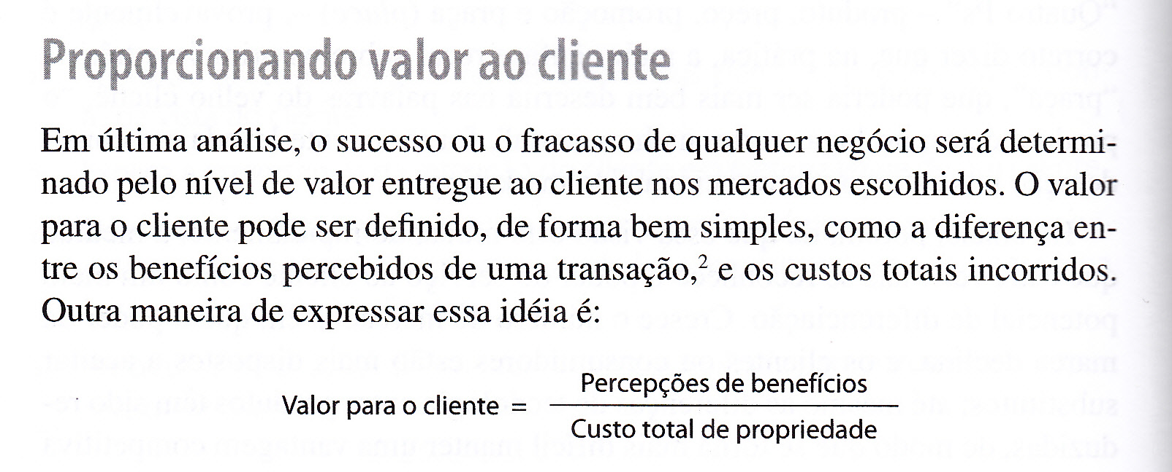
Logística Empresarial
Aula 4 - LOG
Cap.2 PLT 157 – Logística e valor para o Cliente.
Proporcionando valor ao cliente – pg. 44
Sucesso ou fracasso de um negócio =
Nível do valor entregue ao cliente

Slide 16
Logística Empresarial
Aula 4 - LOG
Cap.2 PLT 157 – Logística e valor para o Cliente.
Proporcionando valor ao cliente – pg. 44
Conclusão: os benefícios percebidos são maiores que as características tangíveis do produto.
Vantagem competitiva = entregar mais valor ao cliente que seus concorrentes ou seja:
A relação custo benefício é melhor que dos concorrentes
Na fórmula a seguir, o SCM é quase o único que causa impacto tanto no numerador quanto no denominador no que diz respeito a entregar valor ao cliente:
Qualidade, serviço, custo e tempo

Slide 17
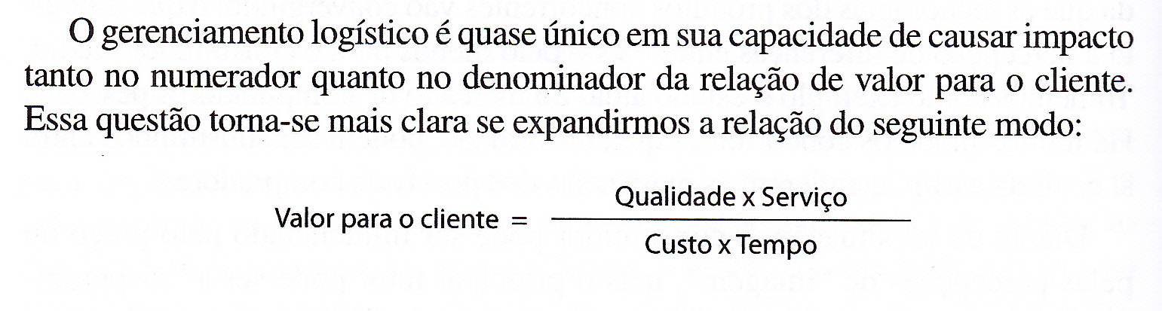
Logística Empresarial
Aula 4 - LOG
Cap.2 PLT 157 – Logística e valor para o Cliente.
Proporcionando valor ao cliente – pg. 44
Qualidade, serviço, custo e tempo

Slide 18
Logística Empresarial
Aula 4 - LOG
Cap.2 PLT 157 – Logística e valor para o Cliente.
Proporcionando valor ao cliente – pg. 44
Qualidade – do produto, funcionalidade, especificação técnica
Serviço – disponibilidade, suporte e compromisso
Custo – preços e custos derivados do ciclo de vida
Tempo – prazo de entrega p.e.
Para assegurar vantagem competitiva duradoura =
Investimentos em P&D, inovação nos quatros elementos acima.
Ex.: Caterpillar (máquinas e motores)
Disponibiliza qualquer peça em qualquer lugar do mundo em 48 horas. Por que significa entregar valor ao cliente?

Slide 19
Logística Empresarial
Aula 4 - LOG
Cap.2 PLT 157 – Logística e valor para o Cliente.
O que é serviço ao cliente? – pg. 45
Oferecer utilidade de tempo e lugar na transferência de bens e serviços entre comprador e vendedor. =
Disponibilidade, tornar disponível =
Função da distribuição em um negócio
Fatores que constituem o serviço ao cliente - 3 aspectos:
Elementos da pré-transação
Elementos da transação
Elementos da pós-transação
Ex.: níveis de estoques, tempo gasto no ciclo dos pedidos, confiabilidade

Slide 20
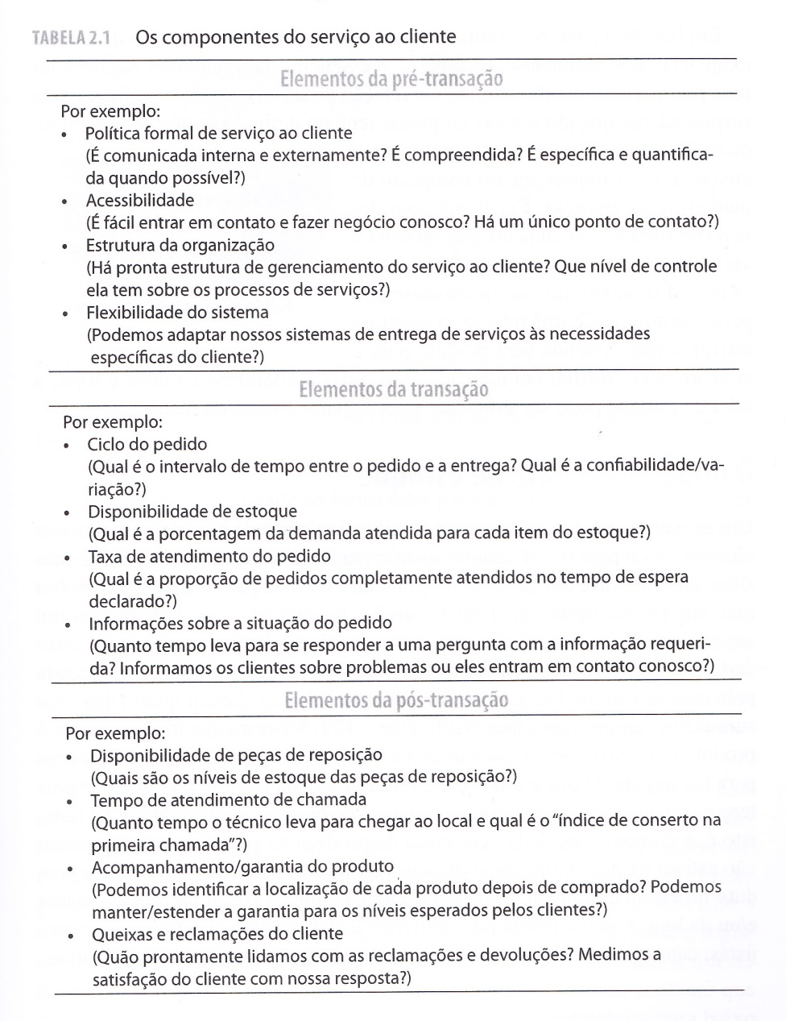
Cap. 2 - O que é serviço ao cliente?
Os componentes do serviço ao cliente – tabela 2.1 – pg.47

Slide 21
Logística Empresarial
Aula 4 - LOG
Cap.2 PLT 157 – Logística e valor para o Cliente.
O que é serviço ao cliente? – pg. 45
Como definir uma política de serviços de uma empresa?
Pela característica multifacetada e das diferenças de exigências dos clientes, em mercados específicos....
Cada empresa deve definir a sua própria política de serviços (conceito de costumer care); ex. Caterpillar
Importante: se o produto ou serviço não estiver disponível no momento desejado pelo consumidor e houver produtos concorrentes próximos, a venda estará perdida.
Mesmo no caso de fidelidade à marca.
Conclusão: atenção redobrada para evitar a falta de estoques (paradoxo)

Slide 22
Logística Empresarial
Aula 4 - LOG
Cap.2 PLT 157 – Logística e valor para o Cliente.
O impacto da falta de estoque – pg. 48
Custo do não-atendimento ao cliente
Pesquisa mostra: em supermercados, faltam em média 8% dos itens das categorias pesquisadas:
Mais de 25% dos clientes compram uma marca diferente
Mais de 37% comprariam em outro lugar
Mais de 2/3 das decisões de compra são tomadas no próprio ponto de venda, pela visão do produto na prateleira. (quem não é visto não é lembrado)
Constante falta de estoque afasta o cliente permanentemente da loja ou produto
Reação do cliente diante da falta de estoque de um produto: ver fig. 2.1 pg. 49

Slide 23
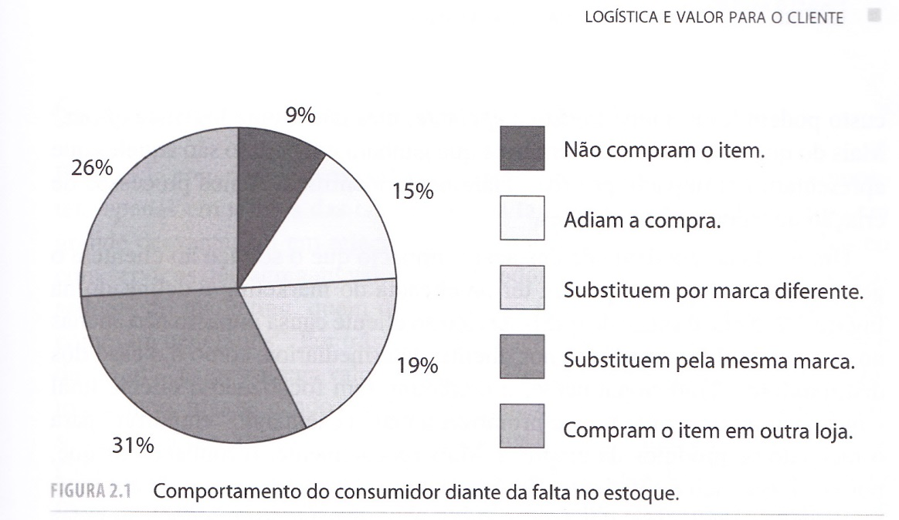
O impacto da falta de estoque
Reação do cliente diante da falta de estoque de um produto: fig. 2.1 pg. 49

Slide 24
Logística Empresarial
Aula 4 - LOG
Cap.2 PLT 157 – Logística e valor para o Cliente.
O impacto da falta de estoque – pg. 48
Pressões por fidelidade do cliente:
Aumenta o nº de empresas que adota a estratégia just-in-time =
Estoques mínimos =
Exige níveis mais altos de resposta dos fornecedores > aumentando a pressão sobre fornecedores
Demanda por tempo de entrega cada vez mais curto, com confiabilidade na entrega
Tendência de diminuir o nº de fornecedores: fornecedores preferenciais =
Priorização de um excelente serviço ao cliente.
Anteriormente o foco eram os aspectos de LOG (os 4 P’s)

Slide 25
Logística Empresarial
Aula 4 - LOG
Cap.2 PLT 157 – Logística e valor para o Cliente.
O impacto da falta de estoque – pg. 48
Pressões por fidelidade do cliente:
Foco em redução de custos orientando as estratégias de operações e logística.
O foco em redução em custos é válido desde que....
Não seja alcançado em detrimento da criação de valor.
Baixo custo pode ser equivalente a uma logística eficiente e não....
Eficaz = foco em necessidades do cliente
Veja na fig. 2.2 pg. 50 – O impacto da logística e do serviço de suporte ao cliente no marketing

Slide 26
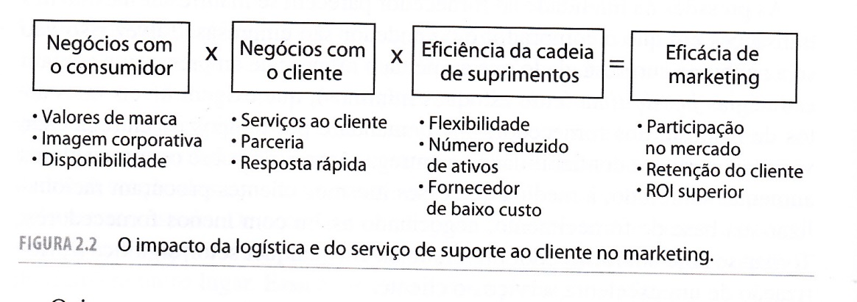
O impacto da logística e do serviço de suporte ao cliente no marketing - fig. 2.2 pg. 50

Slide 27
Logística Empresarial
Aula 4 - LOG
Cap.2 PLT 157 – Logística e valor para o Cliente.
O impacto da falta de estoque – pg. 48
A eficiência da logística dos fornecedores pode aumentar ou diminuir os impactos nas ações comerciais voltadas ao consumidor ou cliente.
É preciso desenvolver relações mais fortes com os intermediários ao longo da cadeia de suprimentos
Promover uma marca ou produto tentando “empurrar” para o mercado não funciona mais.
Há um deslocamento de poder nas ações de marketing: do fabricante para o distribuidor.

Slide 28
Logística Empresarial
Aula 4 - LOG
Cap.2 PLT 157 – Logística e valor para o Cliente.
Serviço ao cliente e a retenção do cliente – pg. 51
Theodore Levitt: “as pessoas não compram produtos, compram benefícios”. =
A totalidade da oferta é que entrega valor ao cliente.
O produto que está nas mãos do cliente tem muito mais valor do que aqueles estocados =
O serviço de distribuição é a fonte de agregação de valor! =
Conceito de “produto expandido”
Ver fig. 2.3 pg. 51 – Usando o serviço para incrementar o produto básico.

Slide 29
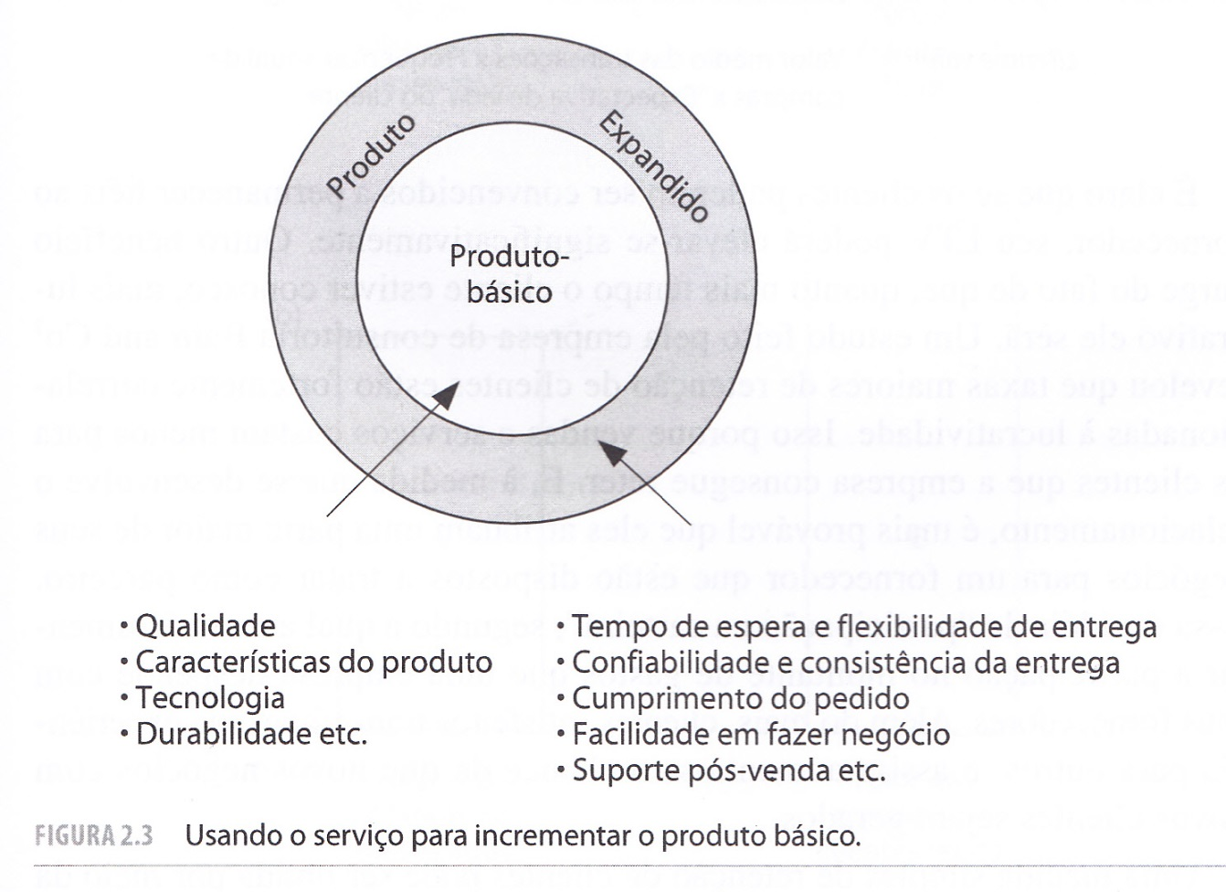
Serviço ao cliente e a retenção do cliente
Usando o serviço para incrementar o produto básico fig. 2.3 pg. 51

Slide 30
Logística Empresarial
Aula 4 - LOG
Cap.2 PLT 157 – Logística e valor para o Cliente.
Serviço ao cliente e a retenção do cliente – pg. 51
Objetivos de qualquer estratégia de serviços: =
Aumentar a retenção de clientes – a arma mais poderosa da empresa para a manutenção dos atuais clientes.
A estratégia de serviços também serve para atrair novos clientes.
Surge um novo foco de marketing e logística:
Criação de relacionamentos com o cliente
Fugir dos mercados de alto “giro” ou “infidelidade”
Princípio do “marketing de relacionamento” (CRM) =
Fortalecer a fidelidade do cliente
Ex.: IBM desenvolve relacionamentos de longo prazo mediante programas de treinamentos, seminários, etc

Slide 31
Logística Empresarial
Aula 4 - LOG
Cap.2 PLT 157 – Logística e valor para o Cliente.
FIM da aula 4
Dúvidas?
Perguntas?
Comentários?
Sugestões?
Críticas?
Sobre a ATPS

Slide 32

8 de março - Dia Internacional da Mulher
PARABÉNS!

